Slide 1
폐암 환자의 사망 여부 로지스틱 회귀분석
201900982 정지혁
201900937 조현성

Slide 2
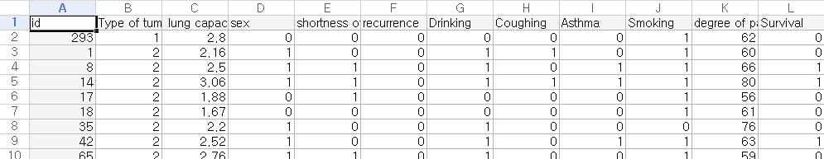
환자 번호, 종양 종류, 호흡량, 성별, 호흡 질환, 재발 여부, 음주 여부, 기침, 천식, 흡연, 고통 정도, 생존 여부 등으로 이루어진 470개의 데이터

Slide 3
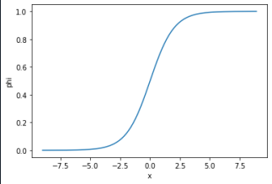
로지스틱 회귀 그래프
x축에는 환자의 사망에 영향을 끼치는 변수들의 점수
y축은 사망 여부

Slide 4

로지스틱 회귀 그래프
x축에는 환자의 사망에 영향을 끼치는 변수들의 점수
y축은 사망 여부
시그모이드 함수

Slide 5
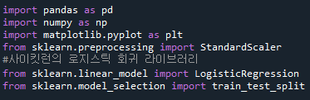
사이킷런의 로지스틱 회귀 라이브러리
* sklearn의 StandardScaler
; 표준화를 쉽게 지원하기 위한 클래스. 이는 개별 피처를
평균이 0이고 분산이 1인 값으로 변환해 준다.
sklearn의 LogisticRegression
; 로지스틱 회귀 인스턴스 생성을 위한 클래스 import
Sklearn의 tarin_test_split
; 훈련 데이터와 테이스 데이터를 분리해주는 함수를
import

Slide 6
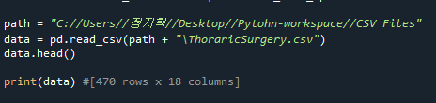
csv파일 불러오기
pandas의 read_csv 함수를 통해 data에 파일 저장

Slide 7
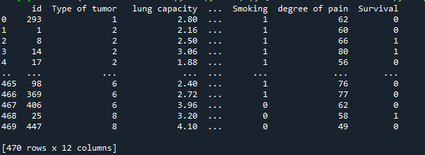

Slide 8
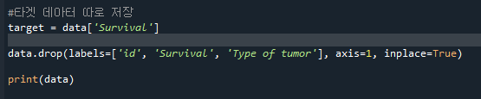
데이터 정제
종속 변수 분리 후, 영향이 적은 독립변수 drop

Slide 9
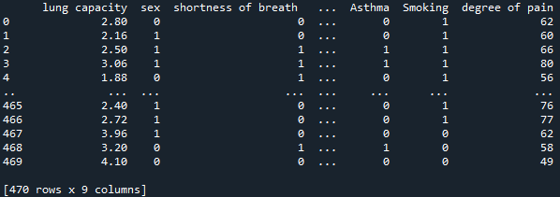
정제 후 데이터
12행 -> 9행으로 정제

Slide 10
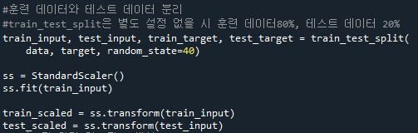
데이터 분리
train_test_split()함수를 통해 데이터 분리
StandardScaler()의 fit함수를 통해 데이터를 표준화

Slide 11
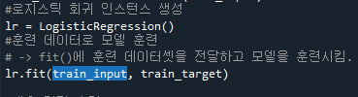
로지스틱 회귀 인스턴스 생성 및 모델 훈련

Slide 12


0은 사망한 사람, 1은 생존한 사람으로 보았을 때, 대부분의 환자가 사망한 것으로 나타난다.

Slide 13


어떤 요인이 사망 여부에 가장 큰 영향을 미치는지 확인

Slide 14

훈련 모델 테스트

Slide 15
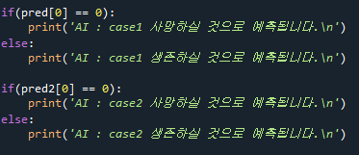
훈련 모델 테스트

Slide 16
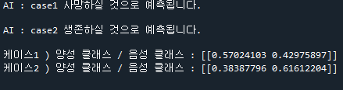
훈련 모델 테스트 결과
case1의 독립변수 x값이 약 0.57으로 사망할 것으로 판정
case2는 독립변수 x값이 약0.38로 생존 할 것으로 판정

Slide 17
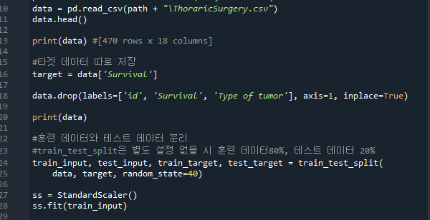

Slide 18
